Slide 1

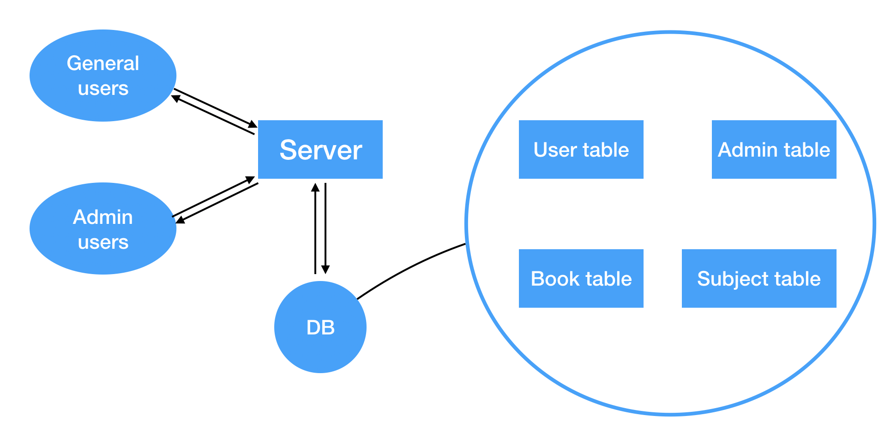
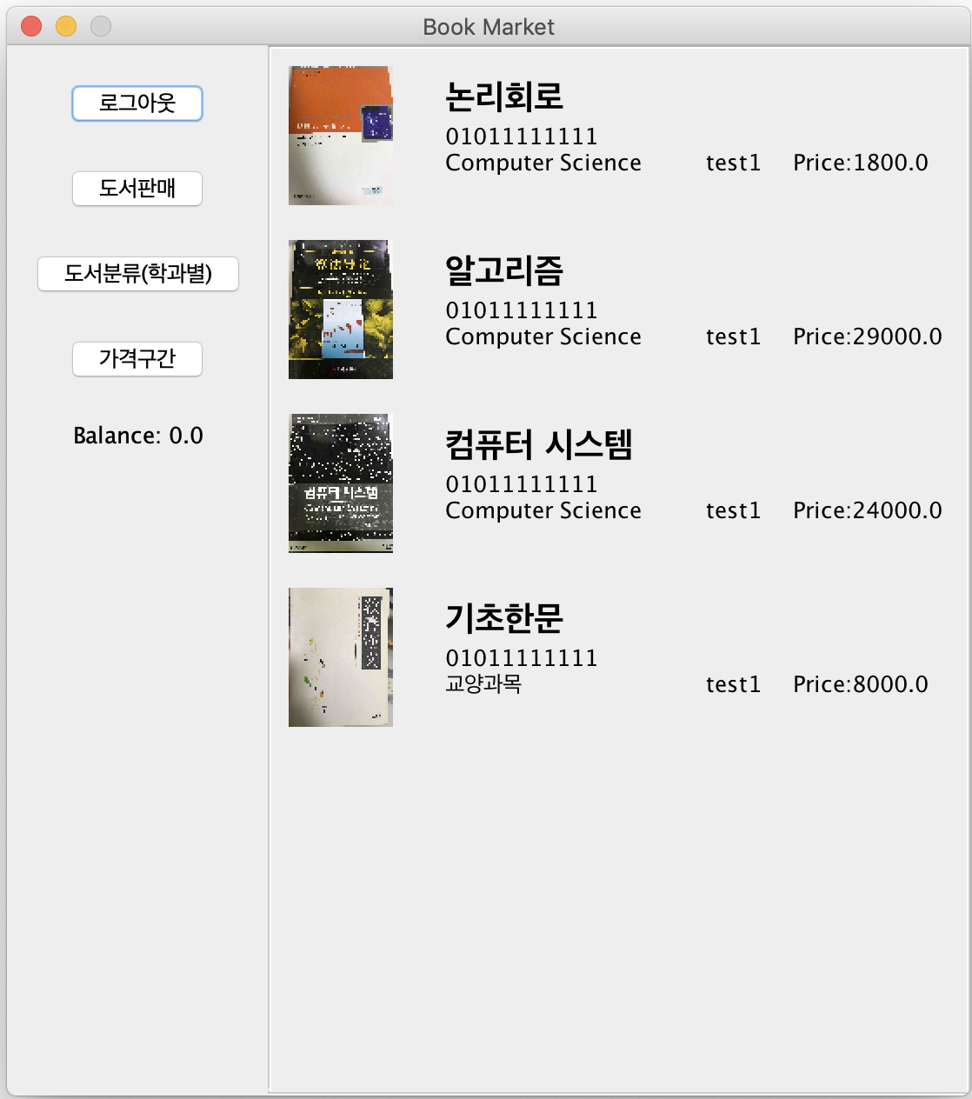
성균관대학교 소프트웨어대학
연구작품
중고도서 거래 프로그램
강성상, 서정초, 선명우, 백승만
성균관대학교 소프트웨어대학
Book Market Program
Jiang Cheng Xiang, Xu Cheng Chao, Shan Ming Yu, Bai Cheng Wan
Sungkyunkwan University
지도 교수: 남범석 교수님
연구실명:
ⓔ
ⓔ
개 요
구현
개강 할 때면 학생들은 수강하는 과목의 교재를 구매 하여야 한다. 이런 교재는 저렴하지 않으며 이번 학기 이후에는 거의 사용되지 않는다. 이러한 현상을 개선하기 위하여 저희는 중고 도서 거래 플랫폼 을 구현하기로 하였다. 판매자는 중고 서적을 업로드 할 수 있으며 구매자는 등록 된 도서를 구매 할 수 있다.
DB는 SQLite를 이용한 4개의 Table로 구성 되 였다
Server에는 통신 Socket이 구현되 있으며 여러 사용자가 동시에 접근하기위한 Thread등 기능이 구현 되 있다.
사용자는 도서의 정보와 이미지를 업로드 할 수 있으며 구매를 원하면 표시된 연락처와 연락 후 Balance 포인트로 구매를 할 수 있다.
ⓔ
ⓔ
결 과
시스템 구성
매인, 관리자, 판매자, 구매자 총 4개의 UI로 구성.
General users | 일반 사용자(도서 업로드,판매,구매 가능)
Admin users | 프로그램 관리자(도서 삭제, 계정 충전 ,학과 추가)
Server | 각종 기능 실현
DB(SQLite) | User table : 사용자 정보 저장 Admin table : 관리자 정보 저장 Book table : 도서 정보 저장 Subject table : 학과 정보 저장
ⓔ
결론
Java 프로그래밍언어와 SQLite 로 도서 거래 프로그래밍을 실현 할 수 있었다. 예정된 목표 데로 프로그래밍이 실행 되기는 하지만 사용자 측면의 편의 성을 고려 할 때는 더 향상시킬 여유가 있다고 생각한다. 추후 프로그램을 작성 할 때는 편의성 면에서 많이 생각하면서 더 좋은 프로그램을 만들수 있을 거라고 생각한다.

